Slide 1
Vavilov-Cherenkov nurlanishi. Elektronlarning sochilishi
Zokirova Shaxrizoda
Baxodirova Ruxshona

Slide 2

Reja
Vavilov–Cherenkov nurlanishi
Uning hosil bo‘lish shartlari va xususiyatlari
Elektron sochilishi tushunchasi
Elektron sochilishining qo‘llanilishi
Если вы перегружены
2

Slide 3
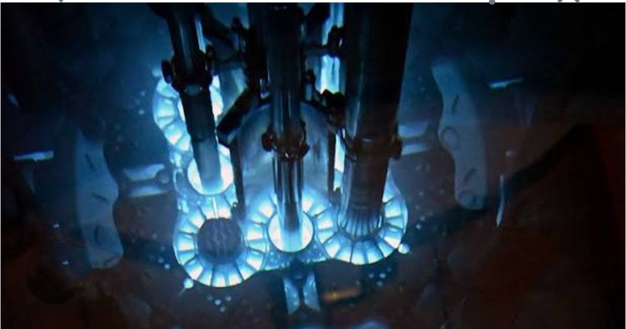
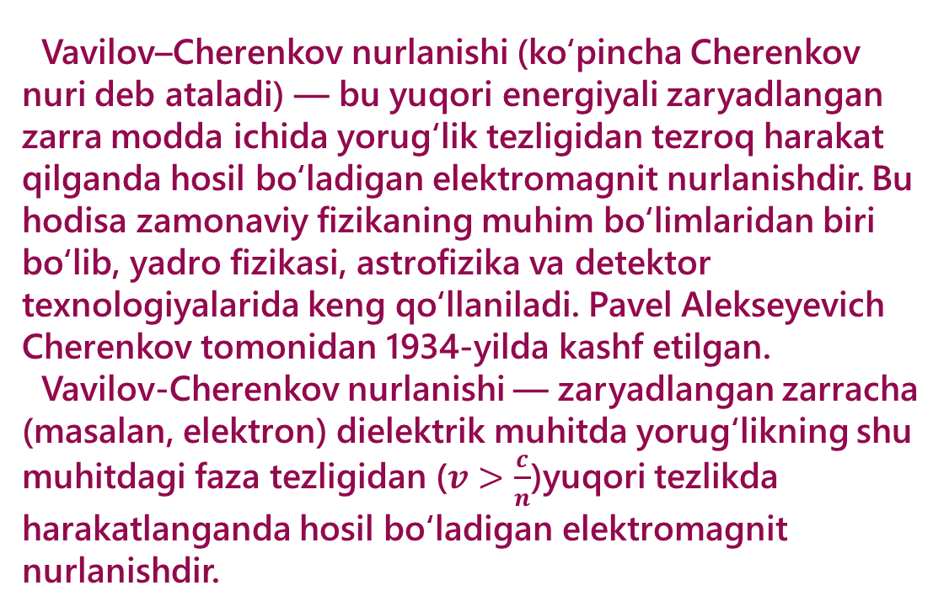
Vavilov-Cherenkov nurlanishi
Vavilov–Cherenkov nurlanishi (ko‘pincha Cherenkov nuri deb ataladi) — bu yuqori energiyali zaryadlangan zarra modda ichida yorug‘lik tezligidan tezroq harakat qilganda hosil bo‘ladigan elektromagnit nurlanishdir. Bu hodisa zamonaviy fizikaning muhim bo‘limlaridan biri bo‘lib, yadro fizikasi, astrofizika va detektor texnologiyalarida keng qo‘llaniladi. Pavel Alekseyevich Cherenkov tomonidan 1934-yilda kashf etilgan.
Vavilov-Cherenkov nurlanishi — zaryadlangan zarracha (masalan, elektron) dielektrik muhitda yorugʻlikning shu muhitdagi faza tezligidan ($v>\frac{c}{n}$)yuqori tezlikda harakatlanganda hosil boʻladigan elektromagnit nurlanishdir.
Если вы перегружены
3

Slide 4
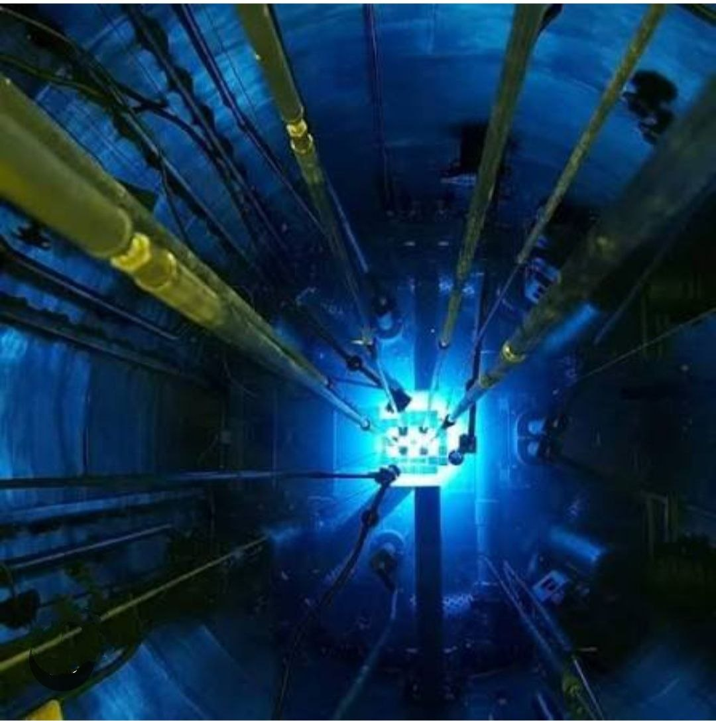
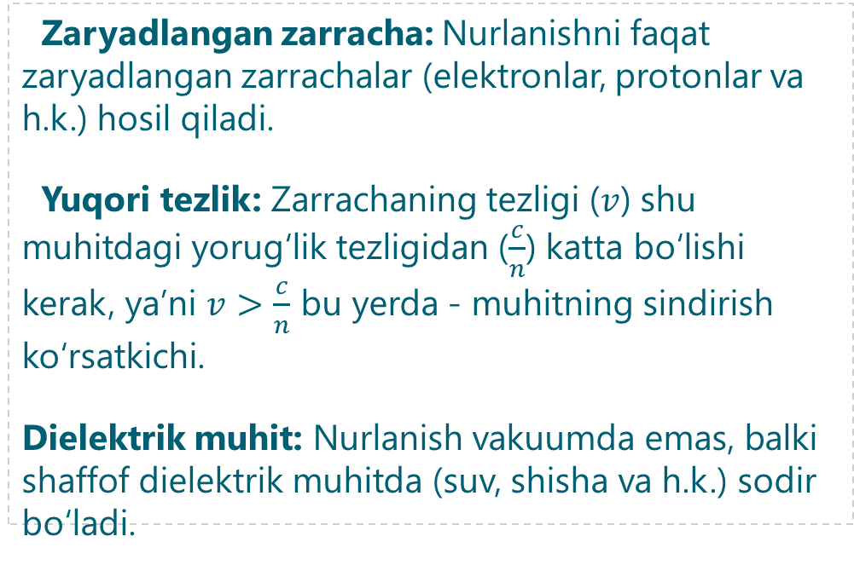
Uning hosil bo‘lish shartlari
Zaryadlangan zarracha: Nurlanishni faqat zaryadlangan zarrachalar (elektronlar, protonlar va h.k.) hosil qiladi.
Yuqori tezlik: Zarrachaning tezligi ($v$) shu muhitdagi yorugʻlik tezligidan ($\frac{c}{n}$) katta boʻlishi kerak, yaʼni $v>\frac{c}{n}$ bu yerda - muhitning sindirish koʻrsatkichi.
Dielektrik muhit: Nurlanish vakuumda emas, balki shaffof dielektrik muhitda (suv, shisha va h.k.) sodir boʻladi.
Если вы перегружены
4

Slide 5
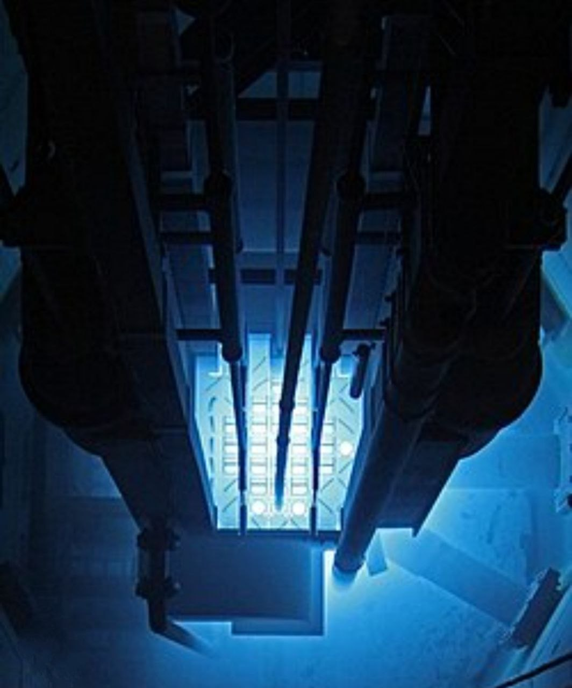
Xususiyatlari:
Yoʻnalganlik: Nurlanish zarracha harakat trayektoriyasi atrofida konus shaklida tarqaladi.
Spektral tarkib: Asosan koʻrinadigan va ultrabinafsha sohalarda nurlanadi, koʻpincha koʻk yoki binafsha rangda koʻrinadi.
Qutblanish: Nurlanish qutblangan boʻlib, elektr maydon kuchlanganligi vektori zarracha trayektoriyasiga tik boʻlgan tekislikda yotadi.
Energiya yoʻqotish: Zarracha oʻz energiyasini nurlanishga sarflaydi.
Если вы перегружены
5

Slide 6
Elektron sochilishi tushunchasi
Elektron sochilishi — bu elektronlarning boshqa zarrachalar (atomlar, ionlar, yadrolar yoki boshqa elektronlar) bilan o‘zaro ta’siri natijasida o‘z yo‘nalishi va energiyasini o‘zgartirish jarayonidir. Ya’ni elektron biror muhitdan o‘tayotganda “to‘qnashadi” va natijada yo‘nalishi buriladi yoki tezligi o‘zgaradi. Elektron sochilishining asosiy turlari:
1. Elastik sochilish. Elektron energiyasini yo‘qotmaydi, faqat yo‘nalishi o‘zgaradi. Misol: elektron atom yadrosi yonidan o‘tib buriladi
2. Noelastik sochilish. Elektron energiya yo‘qotadi, atomni qo‘zg‘atadi yoki ionlashtiradi. Misollar: Atomni qo‘zg‘atish (elektron energiya beradi); Ionlash (atomdan elektron chiqarib yuboradi).

Slide 7
Elektron sochilishining qo‘llanilishi
Elektronlarning sochilish hodisasi (elektron sochilishi) bugungi kunda ilm-fan va texnikaning juda koʻp sohalarida asosiy tadqiqot usuli hisoblanadi.
Mikroskopiya (Elektron mikroskoplari)
Elektronlar yorugʻlikka qaraganda ancha qisqa toʻlqin uzunligiga ega, shuning uchun ular atom darajasidagi tasvirlarni olishga imkon beradi.
Modda tuzilishini oʻrganish (Difraksiya)
Elektronografiya: Elektronlarning kristall panjaralarda sochilishidan foydalanib, moddalarning atomik tuzilishi va kristallar qanday joylashgani aniqlanadi. Bu yangi materiallar (masalan, yarimoʻtkazgichlar) yaratishda juda muhim.
Если вы перегружены
7

Slide 8
XULOSA
Vavilov-Cherenkov nurlanishi va elektronlarning sochilishi — bu zaryadlangan zarrachalarning modda bilan o‘zaro ta’sirini ifodalovchi muhim fizik hodisalardir. Elektronlarning sochilishi natijasida ularning yo‘nalishi va energiyasi o‘zgaradi, bu esa moddaning ichki tuzilishini o‘rganishda asosiy vosita bo‘lib xizmat qiladi. Shu bilan birga, agar elektron muhitda yorug‘lik tezligidan katta tezlik bilan harakat qilsa, Vavilov-Cherenkov nurlanishi yuzaga keladi va bu hodisa energiyaning nurlanish ko‘rinishida ajralishini ko‘rsatadi.

Slide 9
Foydalanilgan adabiyotlar
1.A.A.Solokov, I.M.Ternov
2.https://share.google/N9NIDH45pjJx8CWDG
3.https://share.google/yHOlMqVxd6YSJN3Nn
4.https://share.google/pqDouXuXsFI8A8ZBt

Slide 10
E’tiboringiz uchun rahmat!!!
Если вы перегружены
10

